Slide 1
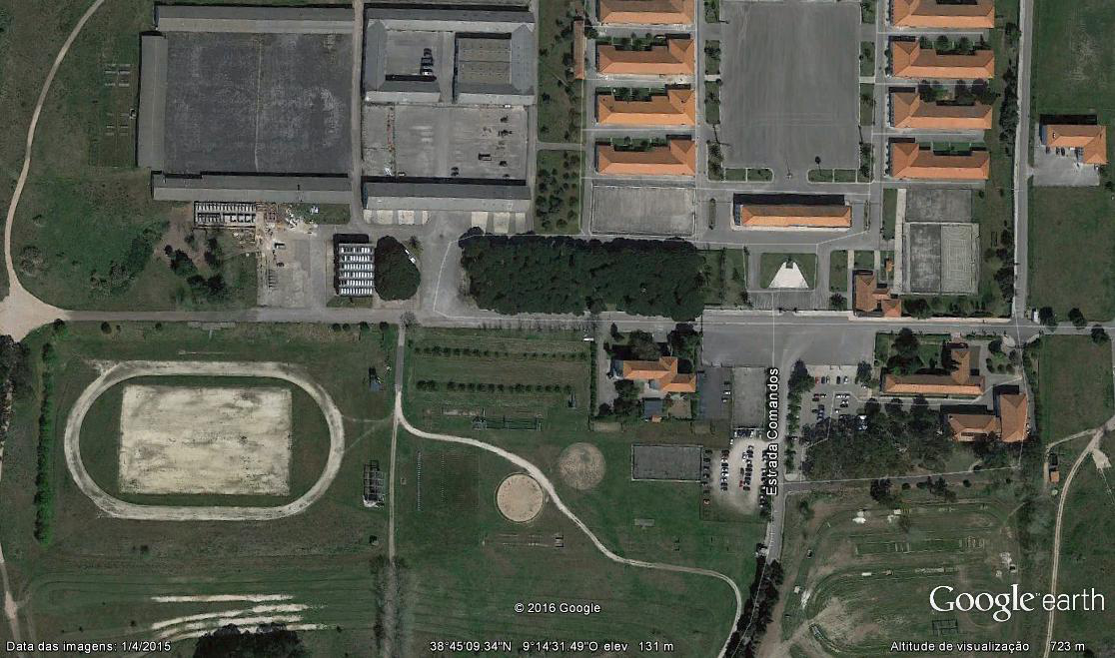
III Duatlo da Amadora
Sábado, 25 de Março de 2017
16:15h
ÁREA CENTRAL
Secretariado
META
PARTIDA
TRANSIÇÃO
Linha de montagem
ESTACIONAMENTO
Inicio BTT
Linha de desmontagem
Início da 2ª Corrida
Final 1ª Corrida
Final BTT

Slide 2
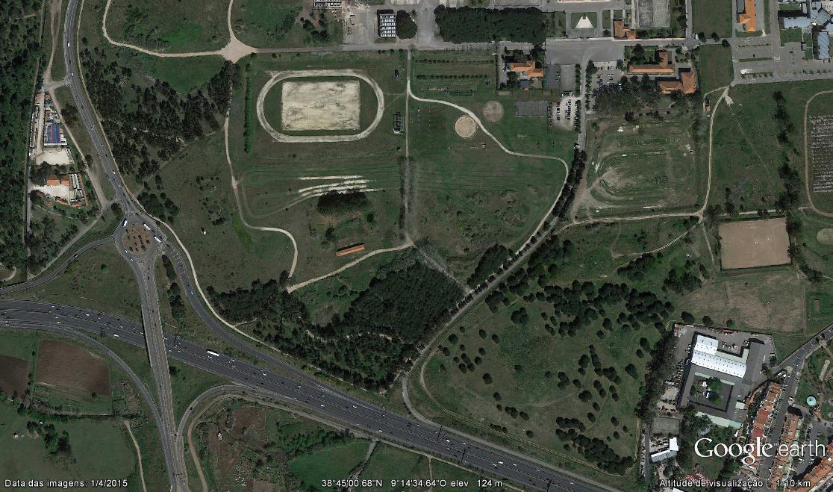
III Duatlo da Amadora
Sábado, 25 de Março de 2017
16:15h
PERCURSOS
1ª Corrida – 2 voltas - 3970 m
PROMOÇÃO
Início BTT
2ª Corrida – 1 volta - 2300 m
Pontos de retorno Corrida
Início da 2ª Corrida
META
PARTIDA
TRANSIÇÃO
Final 1ª Corrida

Slide 3
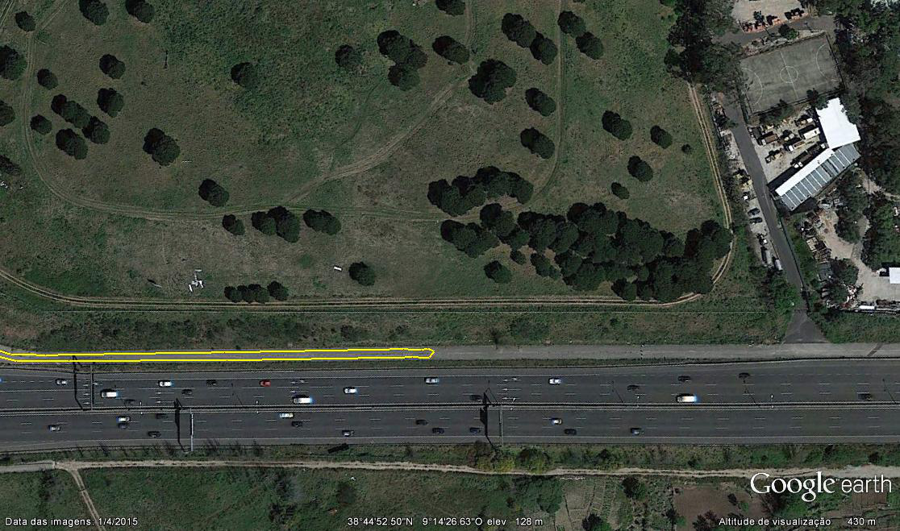
III Duatlo da Amadora
Sábado, 25 de Março de 2017
16:15h
PERCURSOS
PROMOÇÃO
Retorno 1ª Corrida
Retorno 2ª Corrida

Slide 4
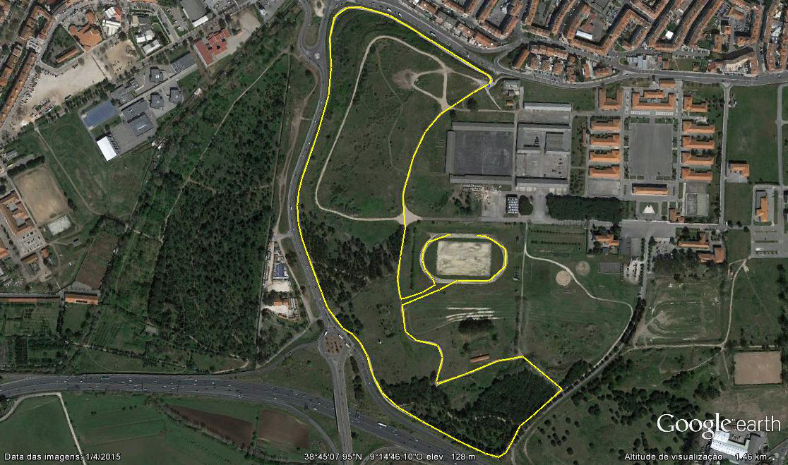
III Duatlo da Amadora
Sábado, 25 de Março de 2017
16:15h
PERCURSOS
BTT
PROMOÇÃO
3 voltas x 5666m = 17 km
TRANSIÇÃO
Início da 2ª e 3ª voltas

Slide 5
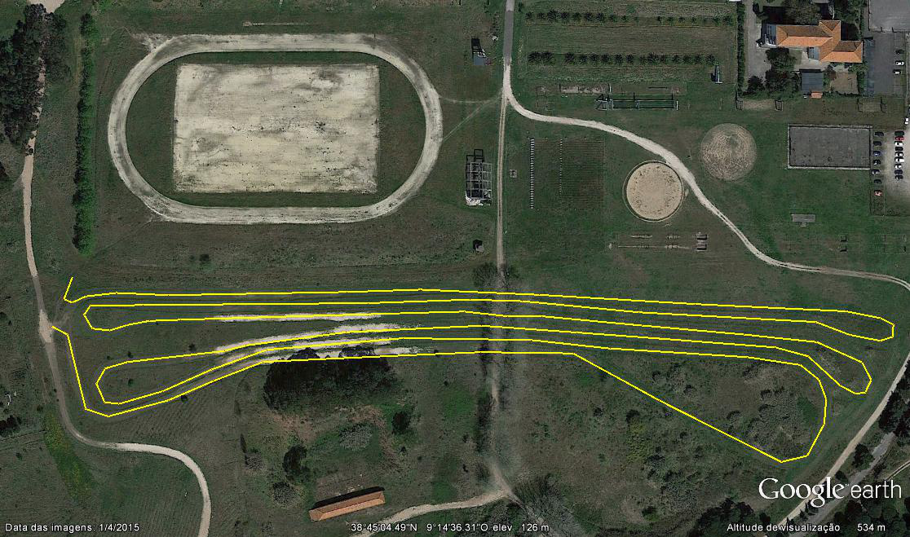
III Duatlo da Amadora
Sábado, 25 de Março de 2017
PERCURSOS
BTT
Pormenor na pista de cross na volta de juvenis e prova de promoção
Para a 2ª e 3ª voltas
Para final do BTT
TRANSIÇÃO
BENJ (Nasc. 2008 e 2010) - 250/900/ 250
INF (Nascidos em 2006 e 2007) - 400/ 1950/ 400
INIC (Nasc. 2004 e 2005) - 400/ 3100/ 670
JUV (Nasc. 2002 e 2003) - 790/ 5660/ 990
Tudo 1 volta

